Slide 1
Странности и секреты C#
Тимофеев Юрий
Инженер-программист компании «Нетвокс Лаб»

Slide 2
О чем будем говорить?
Может ли this равняться null?
Можно в CLR, нельзя в C#
Захват переменной цикла
Особенности алгоритма выбора перегрузки
Особенности генерации анонимных типов
В чем отличие i++ от ++i?
Особенности linq query syntax
В чем разница между string и String?
Как работает синтаксис запросов Linq
Анализ достижимости в компиляторе C#
Как написать минимальный дедлок
Использование ToString() для отладки

Slide 3
Может ли this равняться null?

Slide 4
call | callvirt
Используется для вызова статических, экземплярных методов, а также невиртуального вызова виртуальных методов | Для вызова экземплярных и виртуальных методов
Подразумевает, что объект, имеющий ссылку на метод, не равен null | Явно проверяет и выбрасывает NullReferenceException, если равен null
В C# повсеместно используется callvirt.

Slide 5
Можно в CLR
Нельзя в C#

Slide 6
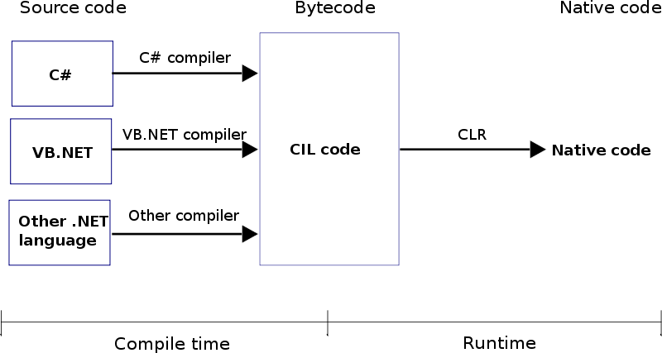
Common Language Runtime (CLR) — виртуальная машина, интерпретирующая и исполняющая код на языке CIL (ранее – MSIL), в который компилируются программы, написанные, в частности, на .NET-совместимых языках программирования.

Slide 7
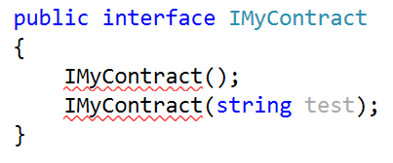
1. Статические конструкторы в интерфейсах

Slide 8
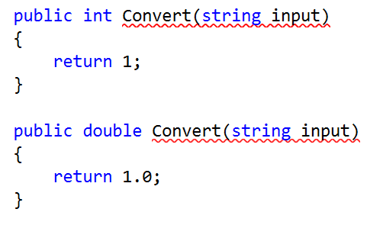
2. Перегрузка методов по возвращаемому значению

Slide 9
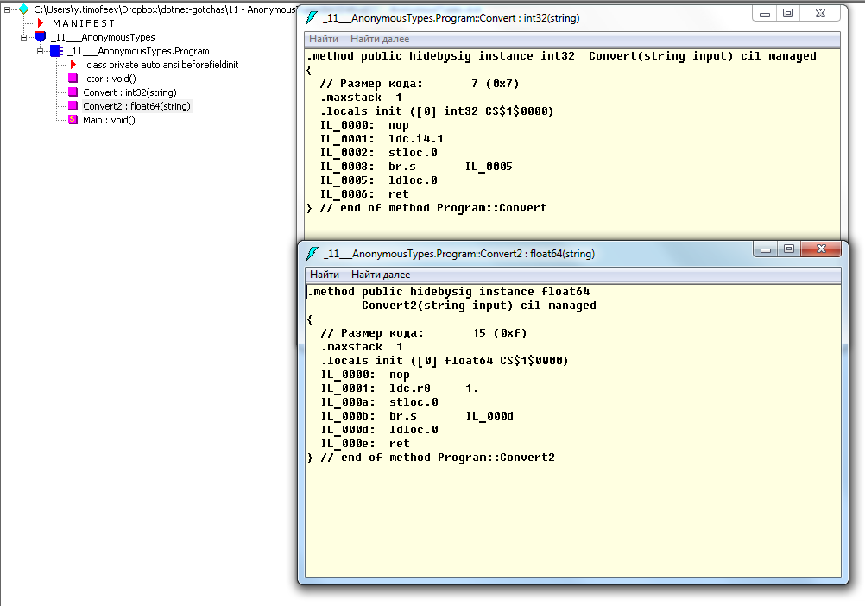
2. Перегрузка методов по возвращаемому значению

Slide 10
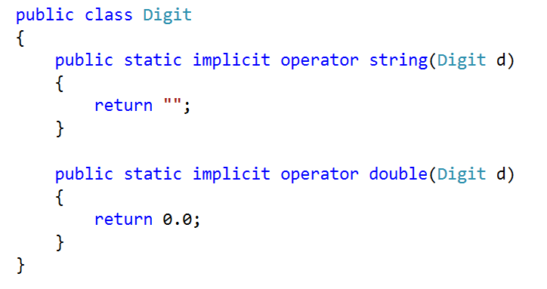
2. Перегрузка методов по возвращаемому значению

Slide 11
3. call/callvirt
call | callvirt
Используется для вызова статических, экземплярных методов, а также невиртуального вызова виртуальных методов | Для вызова экземплярных и виртуальных методов
Подразумевает, что объект, имеющий ссылку на метод, не равен null | Явно проверяет и выбрасывает NullReferenceException, если равен null
В C# повсеместно используется callvirt.
Причины:
а) Раннее обнаружение ошибок
б) Исключение «ломающих изменений» в API

Slide 12
4. Меньше модификаторов доступности
CLR | C#
Public | public
Private | private
Family | protected
Assembly | internal
Family OR Assembly | protected internal
Family AND Assembly | --------

Slide 13
Захват переменной цикла

Slide 14
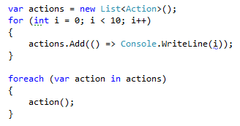
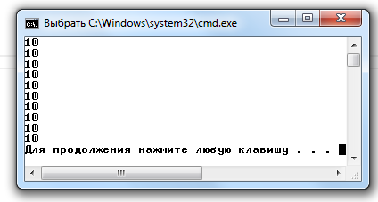

Slide 15
Выбор перегрузки

Slide 16
Candidate set:
Foo<Giraffe> (Giraffe t)
Foo(Animal animal)
Вызов: Foo(new Giraffe())
Алгоритм выбирает тот метод, который подходит лучше всего.
В данном случае это вариант 1.
Проверка ограничений происходит после того, как компилятор выберет
перегрузку.

Slide 17
Генерация анонимных
типов

Slide 18
Одинаковые анонимные типы используются, когда у объектов совпадают:
Типы полей
Названия полей
Количество полей
Порядок полей
Если в качестве значения используется null, или лямбда-выражение, то необходимо явно привести его к типу
Имена полей могут быть указаны явно, либо выведены из названий переменных

Slide 19
i++ / ++i

Slide 20
i++:
совершает операцию, потом увеличивает i
++i:
увеличивает i, потом совершает операцию

Slide 21
i++:
совершает операцию, потом увеличивает i
++i:
увеличивает i, потом совершает операцию

Slide 22
i++:
совершает операцию, потом увеличивает i
++i:
увеличивает i, потом совершает операцию
i++:
делает копию i
увеличивает i
возвращает копию i
++i:
увеличивает i
возвращает i

Slide 23
i++:
совершает операцию, потом увеличивает i
++i:
увеличивает i, потом совершает операцию
i++:
делает копию i
увеличивает i
возвращает копию i
++i:
увеличивает i
возвращает i
Порядок операций
абсолютно одинаков,
различие только в
возвращаемом значении

Slide 24
Linq query syntax

Slide 25

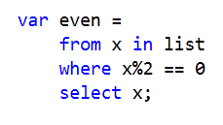
Method chain & lambda:
Linq query syntax:

Slide 26
Анализ достижимости

Slide 27
В не-void методе…
Должна быть ветвь, которая возвращает значение – НЕВЕРНО
Все ветви, которые что-то возвращают, должны возвращать значение - ВЕРНО

Slide 28
String или string?

Slide 29
.Net type aliases
C# Type | .NET Framework Type
bool | System.Boolean
byte | System.Byte
sbyte | System.SByte
char | System.Char
decimal | System.Decimal
double | System.Double
float | System.Single
int | System.Int32
uint | System.UInt32
long | System.Int64
ulong | System.UInt64
object | System.Object
short | System.Int16
ushort | System.UInt16
string | System.String

Slide 30
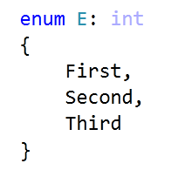

Slide 31
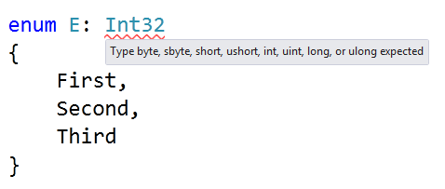


Slide 32
Минимальный дедлок

Slide 33
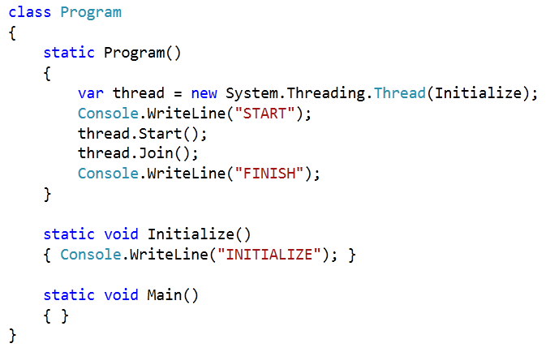

Slide 34
Почему дедлочится?
Статический конструктор должен быть вызван ДО ТОГО, как будет создан первый экземпляр класса, или произойдет первое обращение к статическому методу класса.
Статический конструктор должен быть вызван ОДИН И ТОЛЬКО ОДИН раз
Чтобы обеспечить второе условие, CLR перед вызовом конструктора накладывает на него блокировку
Из конструктора вызывается еще один статический метод. CLR хочет проверить, нужно ли вызывать статический конструктор. Пытается захватить блокировку, но она занята конструктором.
5. ????????
6. DEADLOCK!

Slide 35
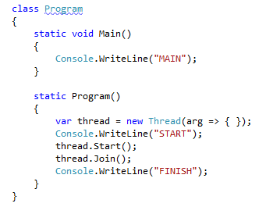
ЛЮБЫЕ операции, блокирующие выполнение потока в статическом конструкторе, потенциально могут стать источником дедлока

Slide 36
Использование ToString()
для отладки

Slide 37
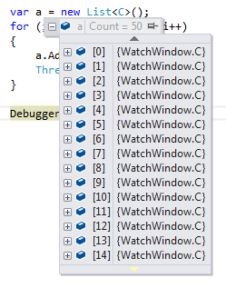
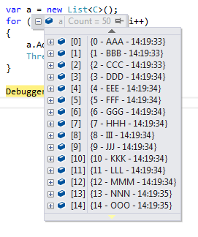
ДО
ПОСЛЕ

Slide 38
Спасибо за внимание!
https://github.com/y-gagar1n/dotnet-gotchas

